Slide 1
REFLEKSI REFORMA AGRARIA “Pesan utk GTRA Summit Karimun”
Andri Santosa
Jakarta, 10 Agustus 2023

Slide 2
REFLEKSI DARI MALASARI - BOGOR

Slide 3
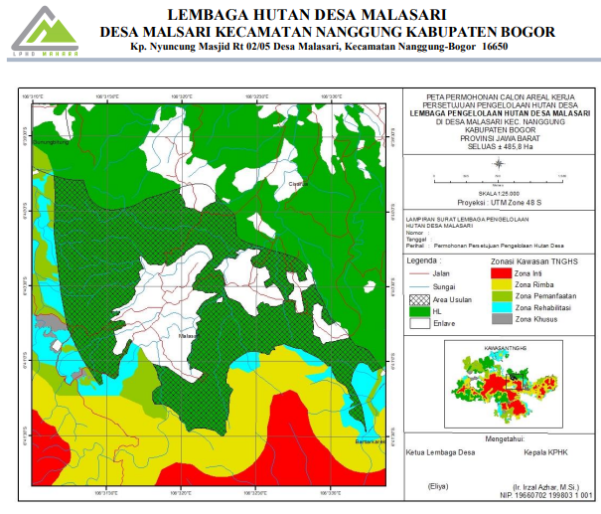
LIKA LIKU HUTAN DESA MALASARI
Hutan Lindung Perhutani di Malasari jadi Hutan Konservasi TNGHS/KPHK (2003)
2016 sebagian Konservasi di Malasari diturunkan lagi jd Hutan Lindung, tp tetap KPHK
Agustus 2022 bentuk Lembaga Pengelola Hutan Desa u/ Ajukan HD ± 480 Ha utk 225 KK
Verifikasi KPHK/TNGHS ± 50 Ha = Pemukiman & Sawah
(info) KLHK : Malasari KHDPK – bukan utk Perhutanan Sosial ?

Slide 4
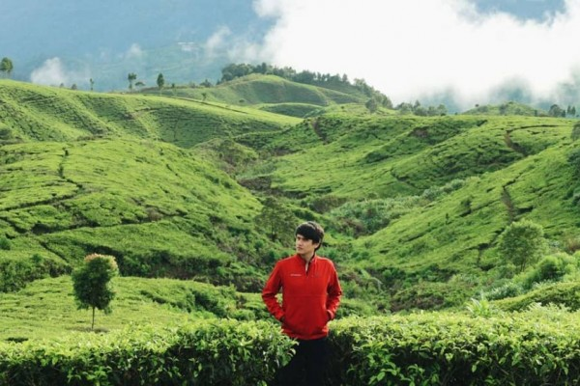
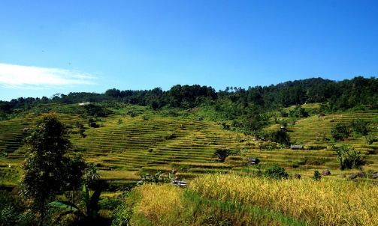
REFORMA AGRARIA DG PENATAAN KAWASAN HUTAN & REDISTRIBUSI HGU TERLANTAR !!
SK HKm telah diterbitkan di Kampung Pabangbon – Malasari ± 150 Ha Tahun 2022 utk 167 KK
Luas Desa = ± 7.600 Ha
Hak Milik = ± 250 Ha
Perkebunan (Teh) Swasta = ± 970 Ha (sebagian TERLANTAR)
Hutan Konservasi (TNGHS) = ± 5.750 Ha
Hutan Lindung (KPHK) = ± 630 Ha
Jumlah Penduduk + 11.815 Jiwa/3.648 KK

Slide 5
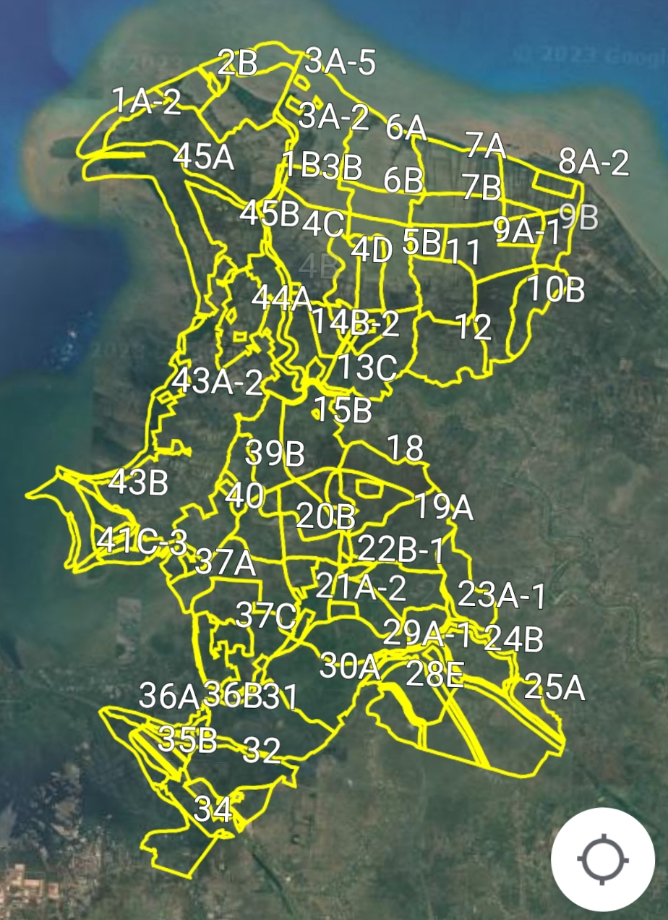
RUWET AGRARIA MUARA GEMBONG
Kawasan Hutan di Kuasai & di Miliki Pihak Ketiga
Pemanfaatan Non Kehutanan (Pertanian, Perkebunan, Tambak)
Masyarakat Setempat Garap & Sewa
Persoalan : Abrasi & Pencemaran
(Dikusi FKKM dg 6 Kelompok Tani)

Slide 6
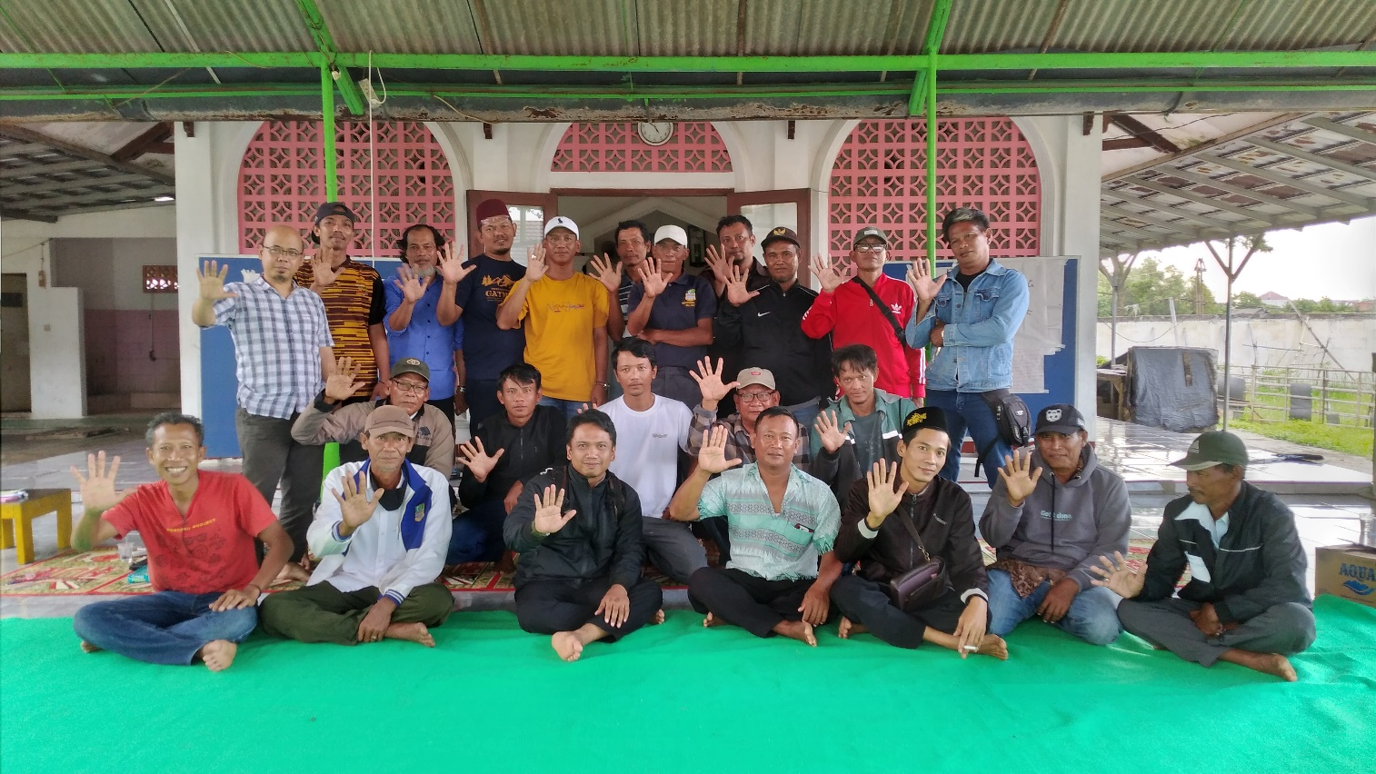
REFORMA AGRARIA MUARA GEMBONG
TATA ULANG PENGUASAAN & PEMILIKAN LAHAN HUTAN
TATA ULANG PEMANFAATAN LAHAN UNTUK MENDUKUNG KELESTARIAN LINGKUNGAN & KESEJAHTERAAN MASYARAKAT
MEDIASI KONFLIK
PENDAMPINGAN MASYARAKAT

Slide 7
RANTAU → JAYA → MAKMUR
Kampung/Desa Rantau Jaya Makmur – Penyangga Taman Nasional Way Kambas di Lampung Tengah
Luas : 707 km2, Penduduk 492 KK (1603 jiwa)
Luas Pekarangan rata-rata ± 1500 m2 (50 x 100 m),
Luas Ladang rata-rata 1,02 ha,
Luas Sawah rata-rata 0,75 dan
Luas Kebun rata=rata 1,05 Ha.
HL REG B Wy Rumbia
TNWK
HL REG B Way Rumbia

Slide 8
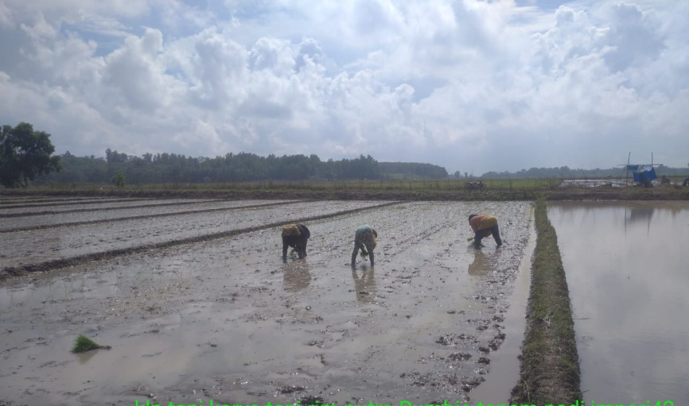
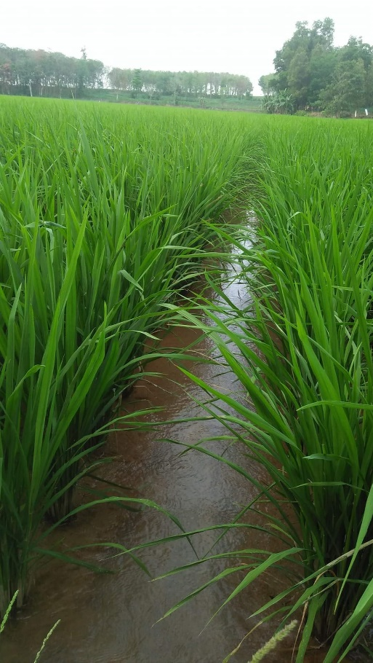
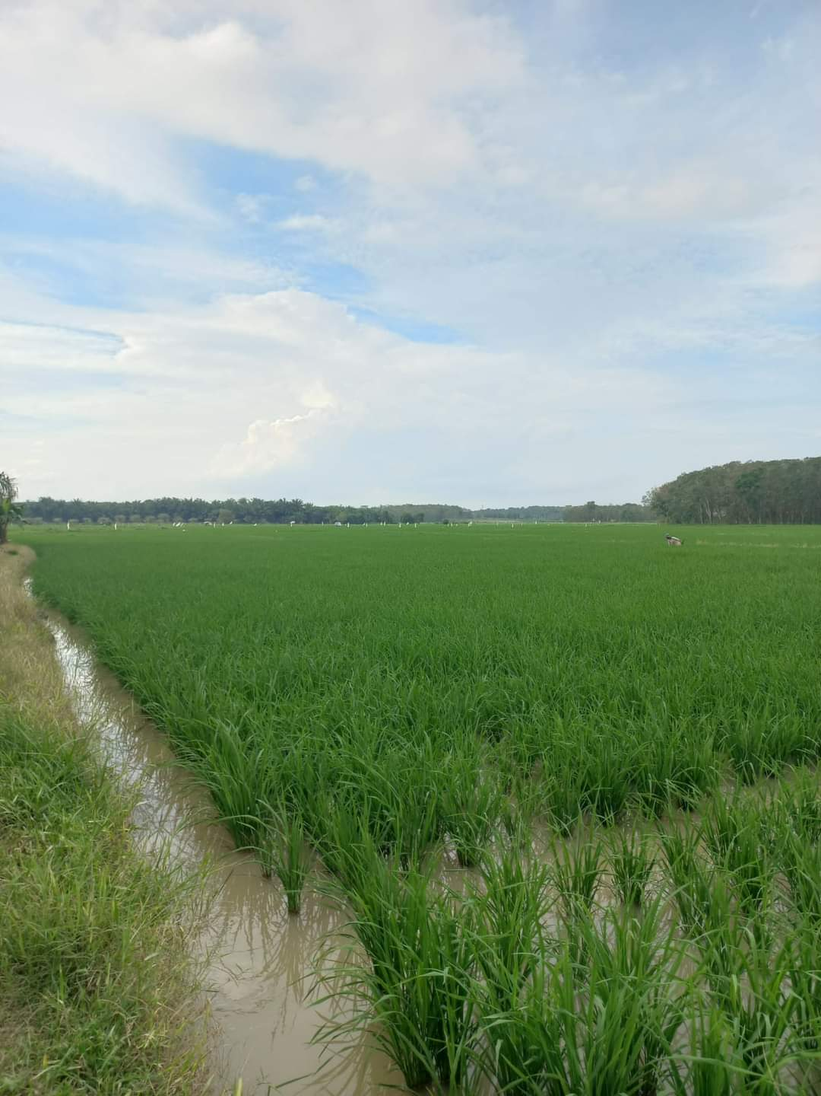
SAWAH DALAM KAWASAN
Sebagian Besar Penduduk RJM bekerja sebagai Petani (86 %)
Sumber Pendapatan Utama Masyarakat dari Ladang, Sawah, Buruh (kerja harian)
Lahan Sawah 1x panen dalam satu tahun, rata-rata : 3 ton/ Ha
Lahan Sawah berada di Kawasan Hutan Lindung (HL) Register 8, ttp Masyarakat menganggap Milik mereka

Slide 9
PERLU PENATAAN AGRARIA UNTUK KESEJAHTERAAN MASYARAAT & KELESTARIAN LINGKUNGAN

Slide 10
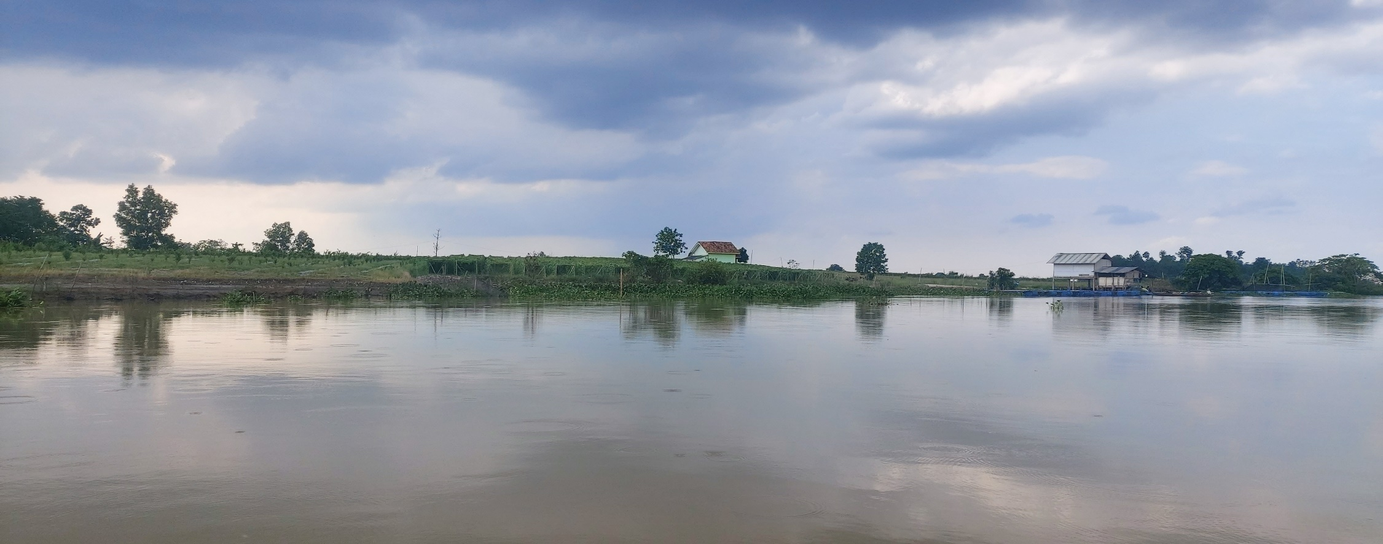
Pesan untuk GTRA Summit Karimun 2023
Optimalkan Peran Para Pihak dalam GTRA (Gugus Tugas Reforma Agraria) untuk Mewujudkan Keadilan & Kesejahteraan Rakyat serta Penataan Sumberdaya Agraria yang Berkelanjutan

